Slide 2
金戈铁马
双向奔赴
吴镇鸿 | 执业编号:A1120618120002
·
经传多赢资深投顾
10余年金融从业经验，专研究趋势理论，K线形态理论等，对于市场具有敏锐嗅觉。集十年大成研发双B龙头战法，成功帮助广大股民朋友看中做短，捕捉大波段强势股启动机会，精研盈利模式,首创中线游龙黄金战法，波段复制涨停法，333战法!
·

Slide 3
第一章
金戈铁马，超跌机遇
第二章
跨年红包，赢在主题
第三章
以终为始，低位出击

Slide 4
PART 01
金戈铁马，超跌机遇

Slide 5
《周易》有云：“变则通，通则久。”
人生不是一条直线，九曲十八弯随时在恭候。
做人做事，需要拐弯的智慧，才能避开障碍，迎来转机。
看过这样一则故事。
一位农夫住在山脚下，以放牛和种菜为生，经常要去集市贩卖自家的牛奶和蔬果。
去往集市的路有两条，一条近路直通市集，但中间有一块巨石横在其中，无法通行；一条远路中间没有阻隔，但到达集市要好几个钟头，每次到达集市的时候就已经是下午，人流量很少，自家的东西每次都卖不完。
一天，农夫下定决心要改变现状，他叫来儿子，告诉他为了以后去集市方便，自己要把巨石挪走。
父子俩就这样忙活了小半年，但是石头实在太大太坚硬，辛苦很久也才凿下一小块。
看着这恼人的巨石，儿子突然大喊：“我们就算凿上十年，也不见得能把这块大石头给挪走，既然这样，我们何不搬到石头的另一面呢，这不必没日没夜凿石头简单的多。”
农夫听完，恍然大悟，不久后，农夫一家就搬到离市集很近的地方，从此过上了便利的生活。
正所谓：人挪活，树挪死。
细细思量，生活中的很多不如意，往往不在于事情本身，而在于不撞南墙不回头的执念。
殊不知，决定人生高度的，从来就不是起点，而是一个又一个的转折点 。
没有路时，可以转个弯。人生路上，或一路艰辛，或一路风景，若懂得拐弯的智慧，则始终能将命运掌握在自己手中。

Slide 6
消息面加码推进！
【稳预期 优化政策“应出尽出”“先立后破” 房地产发展新周期将至】日前召开的中央经济工作会议强调，“明年要坚持稳中求进、以进促稳、先立后破”。针对房地产领域，会议提出，积极稳妥化解房地产风险，一视同仁满足不同所有制房地产企业的合理融资需求，促进房地产市场平稳健康发展。加快推进保障性住房建设、“平急两用”公共基础设施建设、城中村改造等“三大工程”。完善相关基础性制度，加快构建房地产发展新模式。（证券时报）
积极逢低布局机构称蓝筹股有望实现均值回归：机构正逢低布局优质蓝筹股。上市公司近期公告显示，内外资机构已不约而同加仓部分蓝筹标的。与此同时，12月上市的易方达深证50ETF和富国深证50ETF的前十名基金份额持有人名单中，均出现多家私募的身影，其中不乏百亿级私募。易方达上证50ETF规模也于近期创下历史新高。
在多位业内人士看来，伴随着长期资金陆续入场，以及经济修复持续显现积极信号，高股息、基本面稳健的蓝筹股有望实现均值回归，当前或正是布局良机。（上海证券报）
【白酒赛道长坡厚雪 静待价值回归“新春天”】2023年即将画上句号，白酒行业也将在深度调整中收官。回望这一年，白酒线下市场库存高企、价格倒挂，行业分化日趋明显。资本市场上，曾经的“喝酒”行情年内也未能再现。面对股价的“跌跌不休”，部分酒企扛起“回购和增持”的大旗，看好公司未来发展，向资本市场传递信心。（证券日报）

Slide 7
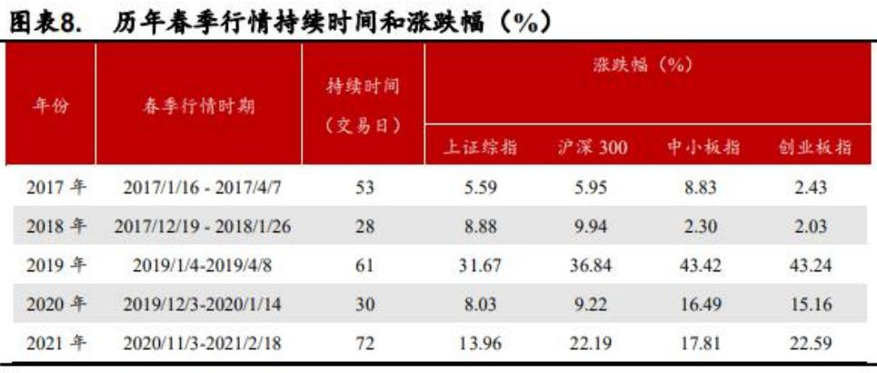
今年春季躁动行情
从宏观经济环境来看，今年春季躁动行情与2012年、2019年春季躁动行情所处的宏观经济环境类似。2011年、2018年我国经济增速逐步趋缓，经济下行压力加大，这与2022年我国经济下行压力较大的背景较为一致。因此，2012年、2019年以及2023年春季躁动行情均是在上一年经济下行压力较大的背景下开启的。
从市场预期看，2012年、2019年与2023年市场对经济上行和政策均存在较强的预期。此外，2023年1月与2019年1月信贷数据均超市场预期。在上一年经济压力下行较大的宏观背景下，市场对于当年经济上行和政策均存在较强的预期。
从市场表现来看，2023年春季躁动行情与2012年、2019年春季躁动行情均是在上一年A股市场出现较大幅度调整的背景下开启的。2011年、2018年、2022年上证指数年跌幅分别为21.7%、24.6%、15.1%，而创业板指数则分别为35.9%、28.6%、29.4%。
以螺纹钢为例：16-23年8年中，春节2-3月行情中，上涨有5年，下跌有2年，今年暂归结为震荡1年。
在过去的14年中，年底到年初“春季躁动”，从来都不让人失望，是实打实的上涨行情。以史为鉴，春季行情无疑是值得我们期待的，历史虽然不会总重演，但总会惊人的相似。

Slide 8
一张叫做“何时赚钱”的经济周期图火了！
Notes:
这图是在1872年有位叫GeorgeTritch的人所发明。

Slide 9
康波周期是呈波动向上趋势
每次康波都是由技术创新的更新换代主导的，经济周期也随着技术的生命周期而波动
康波周期是呈波动向上趋势的。这也反映了经济一直在波动增长。大致分析如下：
1)1991年-2004年，为经济繁荣期；
2)2004年-2014年，为经济衰退期；
3)2014年至2023年，为经济萧条期；
4)2023年至2033年，为经济回升期，2033年经济达到本次周期顶峰。
世界经济史上的五轮康波：蒸汽机时代→钢铁和铁路→电气化时代→汽车和电子计算机→信息技术预计下一波是物联网或人工智能时代
Notes:
这图是在1872年有位叫GeorgeTritch的人所发明。

Slide 10
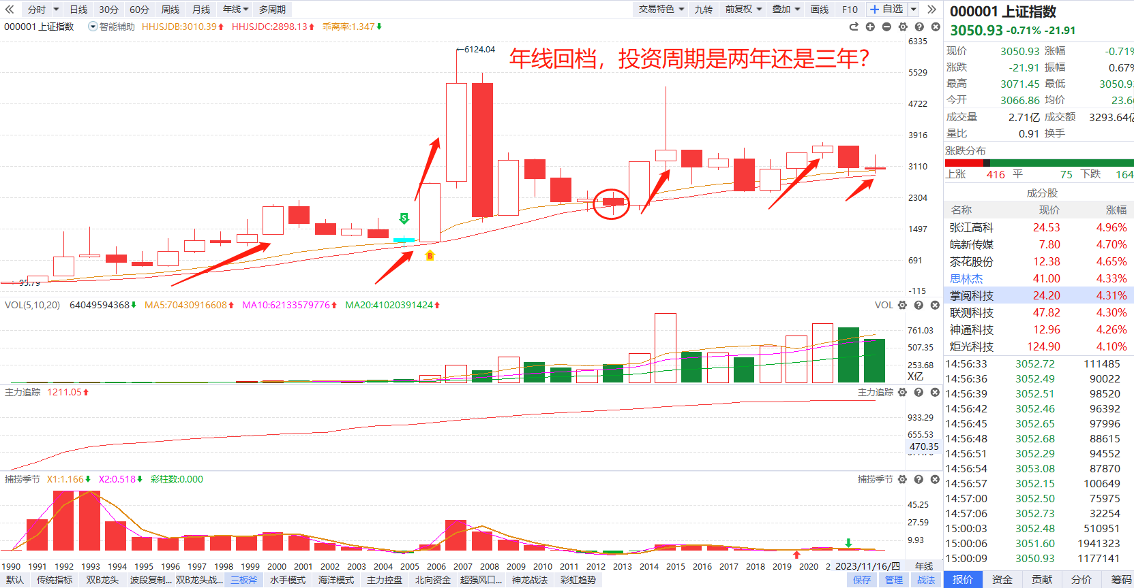
年线的历史机遇

Slide 11
如何看待中国经济走势？
当前，我国经济发展仍面临诸多机遇。
一是我们拥有世界上最有潜力的超大规模市场。随着社会预期逐步改善，高储蓄将逐步向消费、投资转化。
二是宏观政策会对经济恢复持续提供支撑。今年增发一万亿元国债，以及降准降息、减税降费等政策效应将在明年持续释放，明年还将出台新措施，增量政策和存量政策形成叠加，有力推动经济恢复向好。
三是政策空间仍然较足。我国物价较低，中央政府债务水平不高，加力实施货币政策和财政政策是有条件的。
四是全面深化改革开放注入强大动力。我们深化国有企业改革，促进民营经济发展壮大，加大吸引外资力度，持续优化营商环境，将不断激发经营主体的积极性、创造性。
五是全球新一轮科技革命和产业变革蕴含新机遇。人工智能、商业航天、量子科技、生物制造等领域技术加快突破，绿色发展推动生产消费加速转型，这些将催生产业变革，为我国经济发展提供更为广阔的舞台。

Slide 12
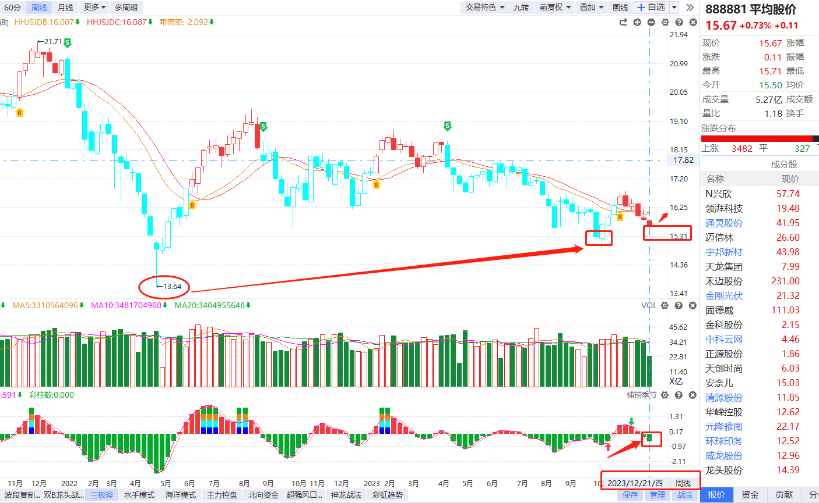
赢在拐点，绝处逢生

Slide 13
PART 02
跨年红包，赢在主题

Slide 14
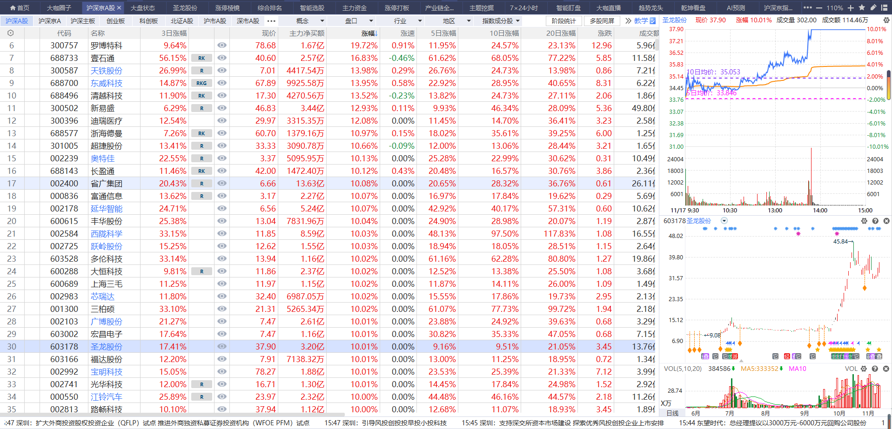
注册制的市场环境
注册制成为环境大势，个股数量激增，物竞天择
有资金才有机会，坚守资金推动论，资金流向主题龙头，资金青睐绩优价值牛（好公司）
注册制后变的是资金流向

Slide 15
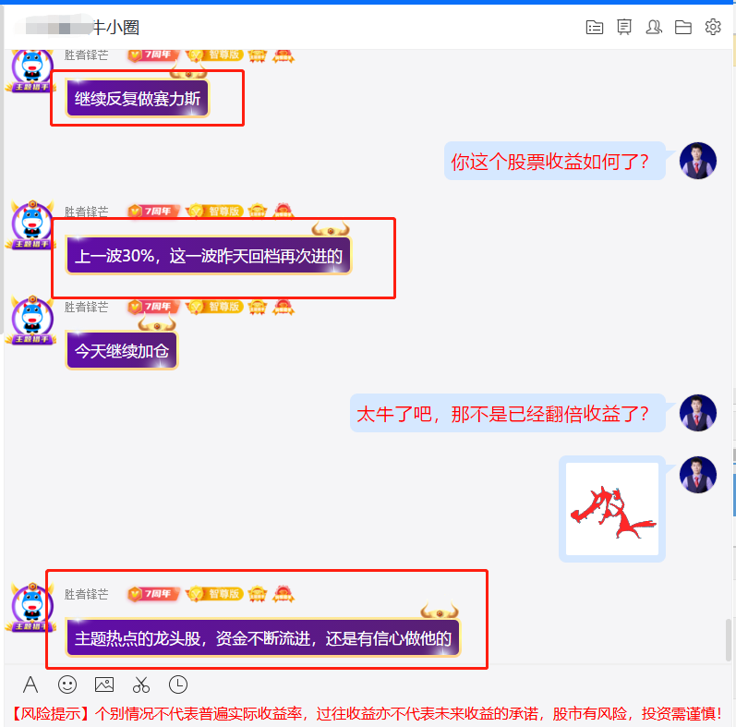
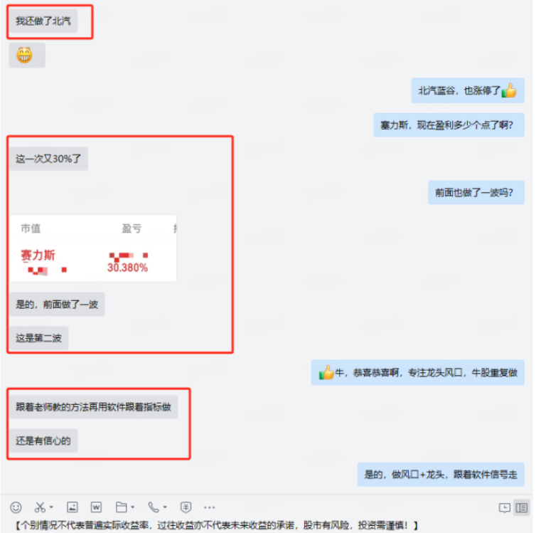
适应变化，紧跟主线的好处

Slide 16
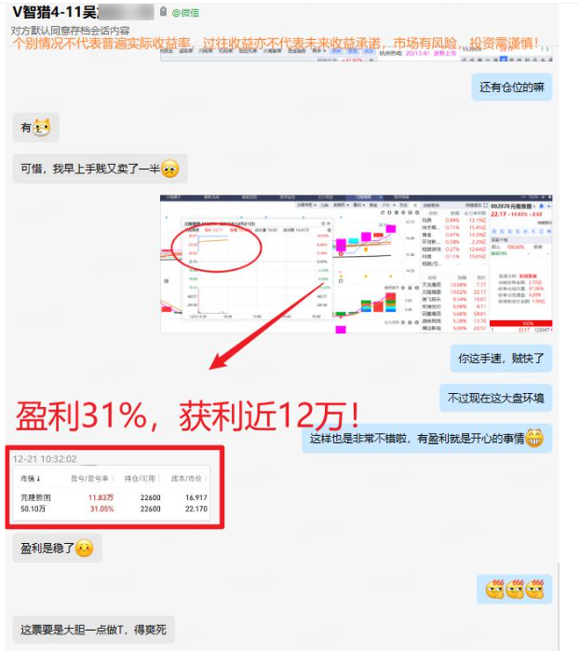
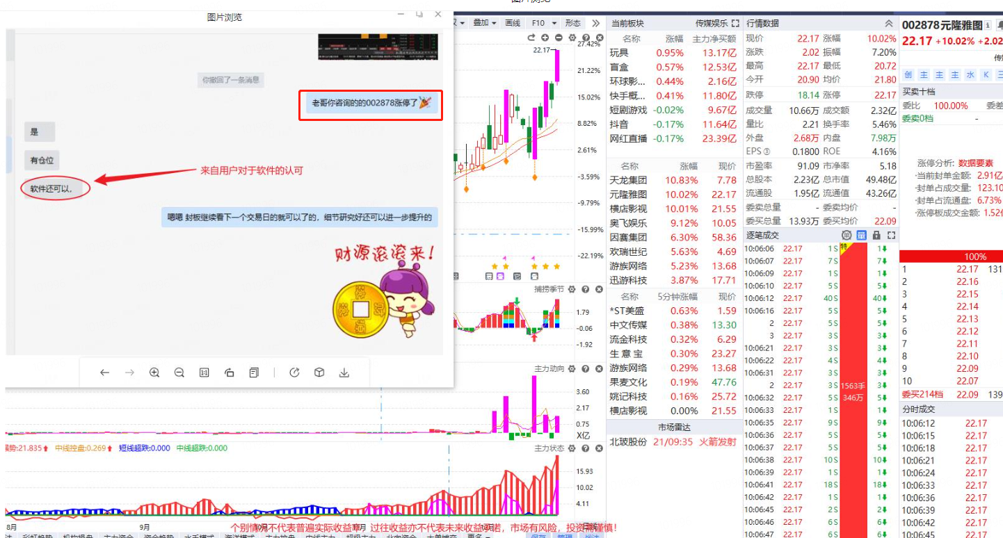
适应变化，紧跟主线的好处

Slide 17
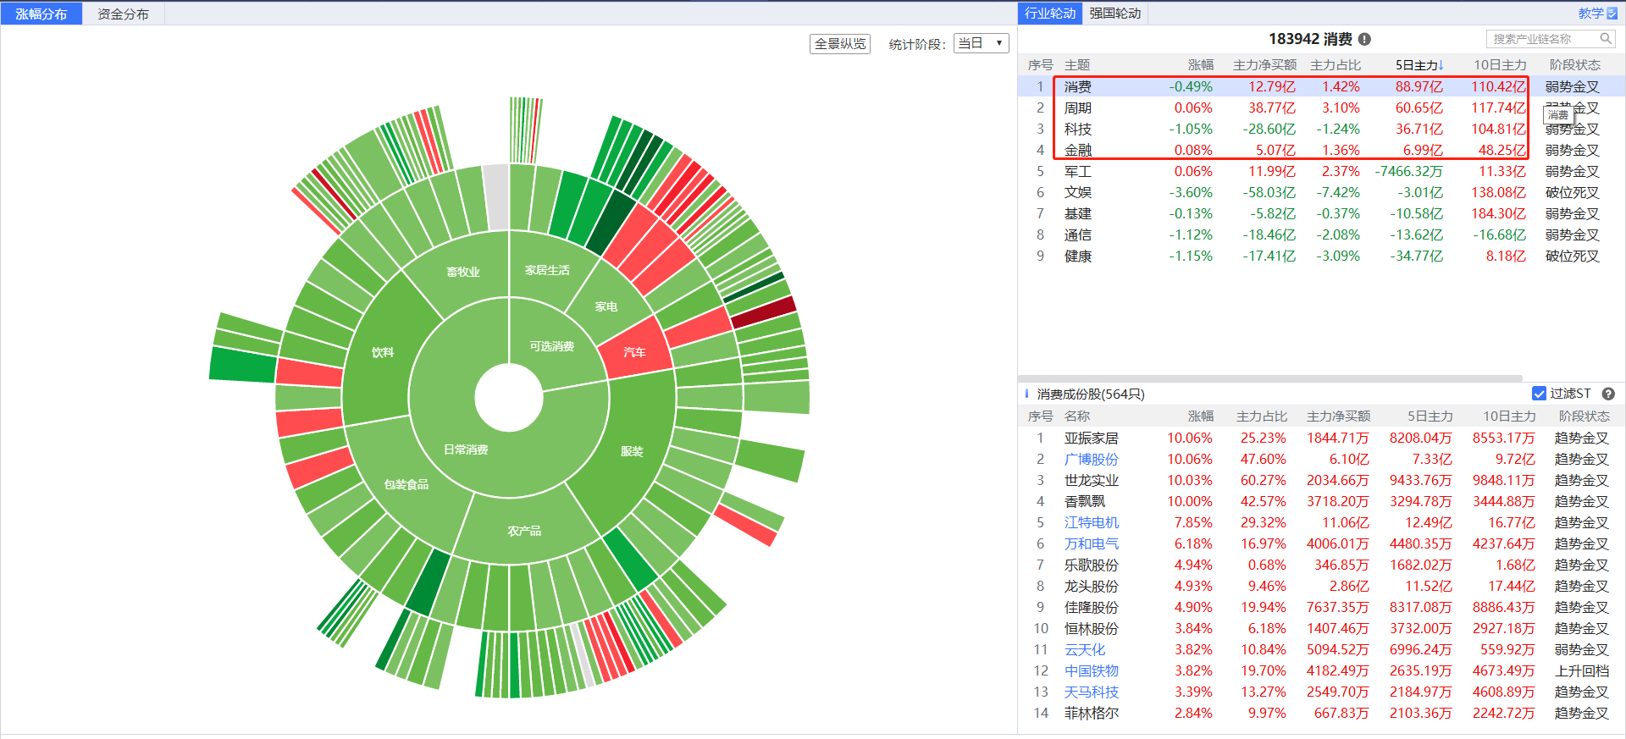
消费，周期，科技

Slide 18
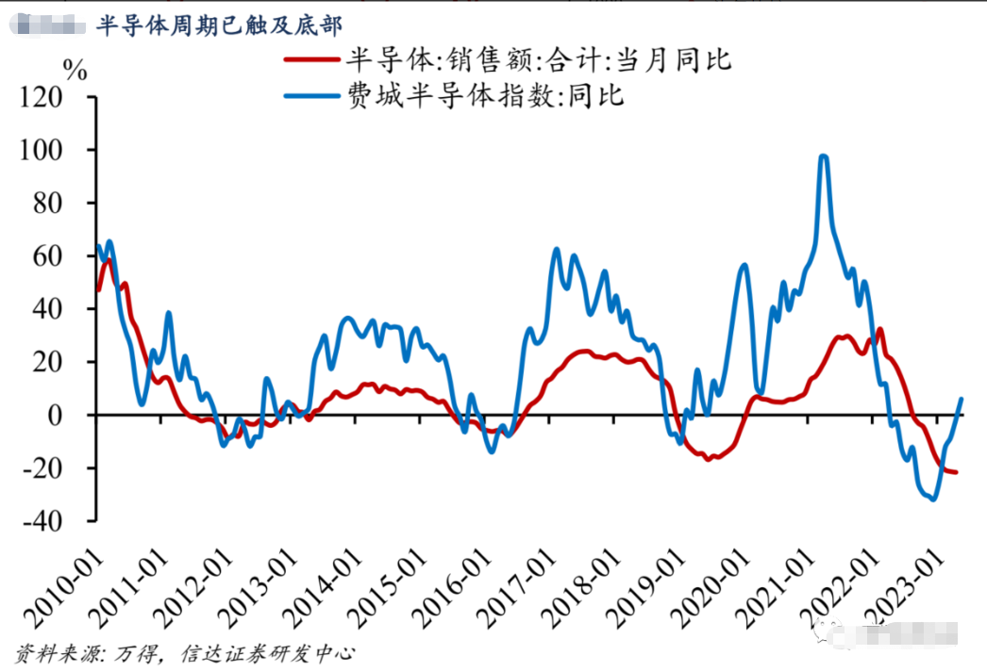
仍需关注两条投资主线
一是库存处于低位，且受益于内需修复弹性较大的消费板块，包含食品、酒饮料、家电等；回顾我国 2006 年以来的主动补库存阶段，消费板块的表现最为亮眼。
二是半导体+AI，使用半导体销售额同比划分的全球半导体周期已经进入周期的尾部，费城半导体指数年初以来已上涨近50%，均标志着行业景气度将迎来上行阶段。伴随以ChatGPT为代表的人工智能产业链高速发展，AI上游的硬件端（算力、存储等），中游的大模型，以及下游的应用端均有望迎来需求的持续增长。

Slide 19
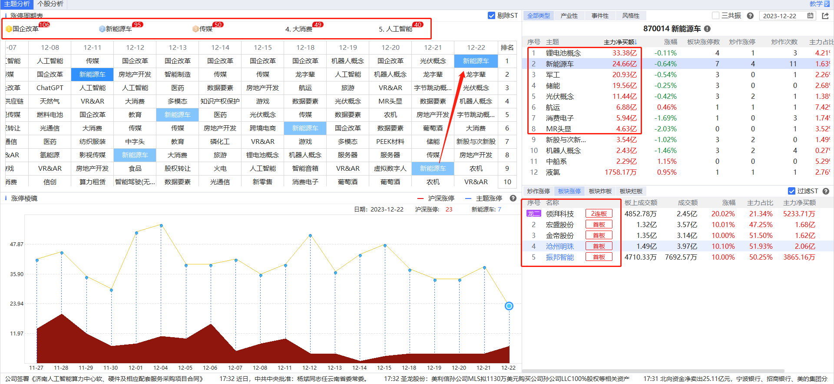
主题机会在哪？

Slide 20
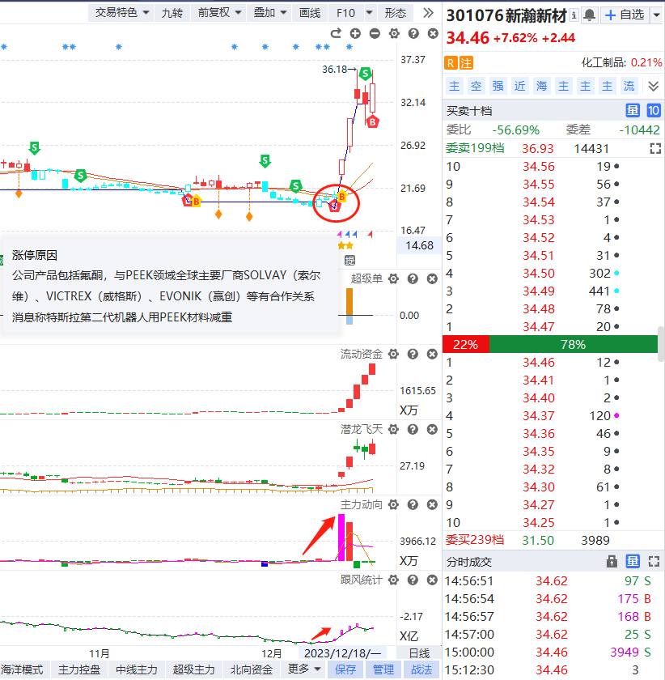
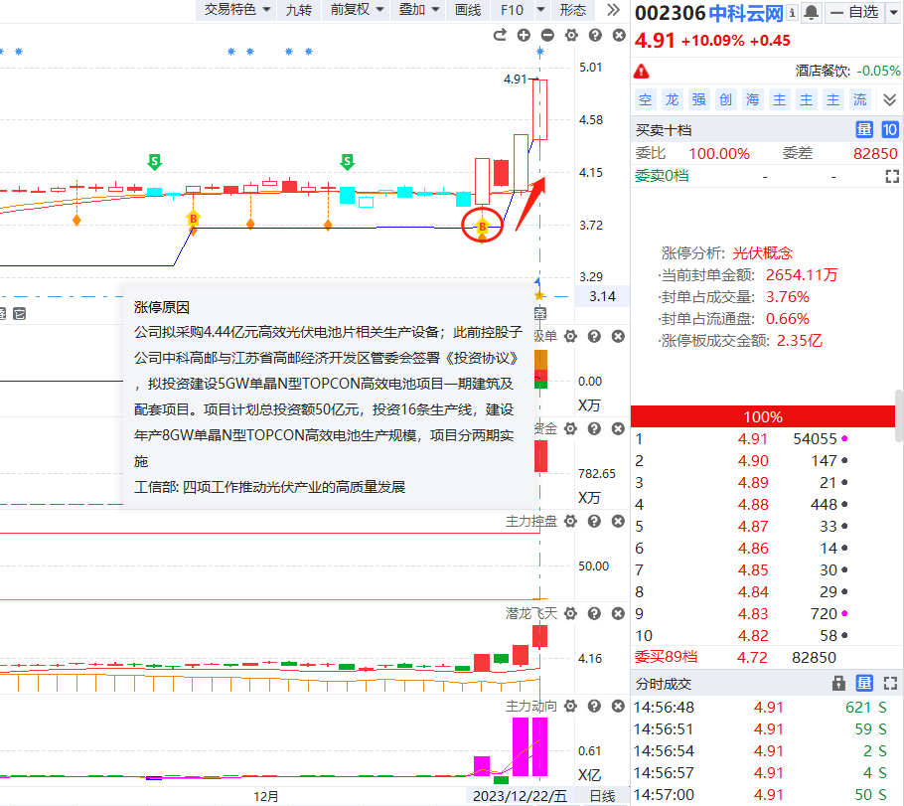
游资集中火力是妖股特征

Slide 21
PART 03
以终为始，低位出击

Slide 22
不可能完成的逆袭？
八年时间，拼多多如何完成了对阿里巴巴看似不可能完成的逆袭？
一方面，阿里巴巴在走向市值巅峰之际忽略危机和创新，又因资本运作深陷监管争议，重心无法聚焦业务，核心大将蒋凡因私人问题缺席电商关键大战，叠加市场和消费大迁徙，市值较高点跌去近7000亿美金；而另一方面，拼多多则在新的周期如鱼得水，稳定的组织、高效率和准确的战略抉择，通过几场关键战役度过艰难转折期，一举打开新局面。显而易见，拼多多和阿里巴巴近几年在核心价值观、业务布局、管理、人效等方面有明显差异。
拼多多强调为消费者创造价值，把为消费者争取“多实惠，多乐趣”作为公司核心价值观。而马云当初创办淘宝的初衷是“让天下没有难做的生意”。在业务布局上，阿里巴巴“全面开花”，业务涵盖了电商、云计算、本地服务、物流、国际化和文娱等6大领域；而拼多多的所有业务都围绕电商这个原点展开。
在管理上，扁平化的拼多多，可以把“低价+补贴”抢市场、烧钱营销提高用户感知度及客单价的方法论，快速复制到多多买菜和多多跨境Temu上；而阿里巴巴组织结构复杂，每一次架构调整和领导层变动都会影响业务的走向。
2023年11月28日，受三季度出色业绩的影响，拼多多开盘大涨，当日收盘总市值达1847亿美元，与阿里巴巴1952亿美元市值相比，仅有不到100亿美元的差距。而次日美股开盘，拼多多总市值一度以1922亿美元超过阿里。

Slide 23
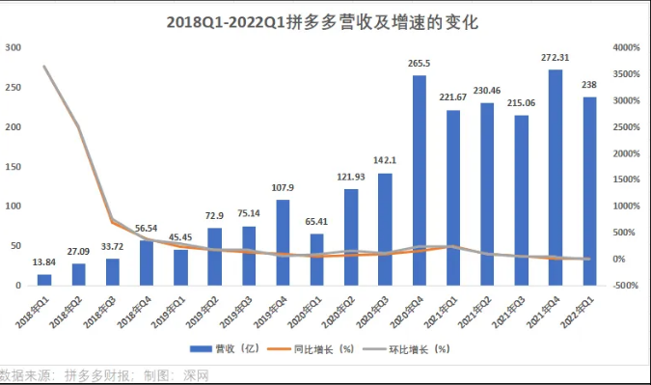
奇兵Temu打开海外市场
去年9月，拼多多推出跨境电商平台Temu。与亚马逊、速卖通等跨境电商平台上商家自主经营的模式不同，Temu采用全托管模式，即商家只需将货发到Temu的国内中转仓，剩下物流、推广、投流等由Temu平台全负责。
全托管模式极大的减低了商家入门跨境电商的门槛，再叠加Temu在海外重金投放广告及购买流量，成立仅一年多的Temu就迅速展露头角。
曾有商家对《深网》如此阐述全托管模式和传统跨境电商的区别：“运营亚马逊等平台就像做高数，既要投流，又要管供应链、仓储、物流、售后等。而做多多跨境就像背乘法口诀表，只要专注做好供货、选品就够了，剩下的由Temu负责。”据公开资料显示，从去年9月正式上线至今，Temu已在全球 47 个国家上线， APP被下载 2 亿次。而据36氪报道，今年第三季度Temu的销售额已经突破50亿美金，或能超额完成年度150亿美金的GMV（商品交易总额）目标。 虽然拼多多从来没有在财报及业绩会公布任何关于Temu的营收、成本、营销投入的数据，但从拼多多新一季度营收增速看，Temu已经成为速卖通不可忽视的竞争对手。
2023年Q3，拼多多营收688.4亿元，同比增长93.9%。其中，交易服务收入 291.52 亿元，同比增长 315.15%。交易服务收入翻倍增长或主要收益于Temu的高增长。不少商家也在感叹入驻Temu后的销量增速。
特别是在全球经济增长持续放缓、消费需求下降的背景下，争夺供应链已经成为电商巨头持续低价的根本。
照搬马云的箴言，“所有伟大的公司都诞生在冬天里”。市值在谷底盘旋了2年多的阿里巴巴能否在供应链争夺战中拿到主动权，还是未知数。
在马云眼里，阿里巴巴未来更大的机会在AI电商里。“AI电商时代刚刚开始，对谁都是机会，也是挑战。”马云说。

Slide 24
AI出海
电商平台可利用AI技术完善算法，优化运营方式，降本增效。AI可以通过数据分析和算法，针对每个用户的行为和兴趣，推荐他们最感兴趣的商品或服务，从而提高购买转化率；AI可以用于价格优化。
AI电商：性价比电商-值得买；跨境电商-焦点科技。
直播间——AI虚拟主播可以在直播期间自动介绍商品信息，并自主回答用户问题，与用户互动。大量品牌已订购此类服务
游戏公司积极布局AI应用：紫天科技、盛天网络。
AI视频
AIGC一键成片：
捷成股份、华策影视；
IP：中文在线、掌阅科技。
AI搜索与AIAgents：
昆仑万维。
出海应用：
万兴科技、汤姆猫。
广告，可利用AI生成营销文案，更精准推送
易点天下、引力传媒、蓝色光标、三人行。

Slide 25
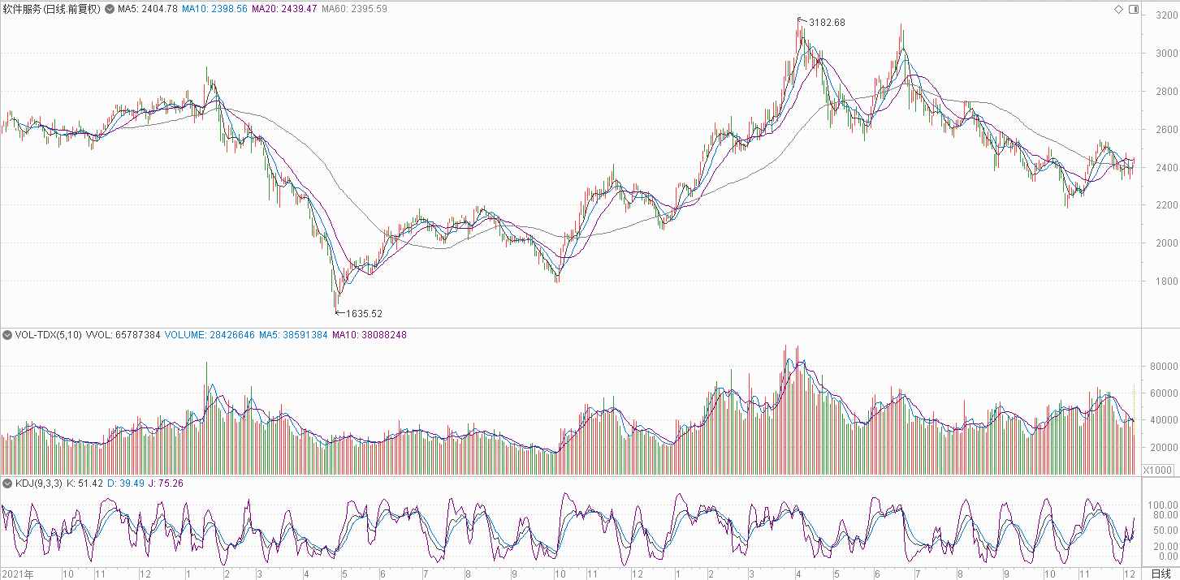
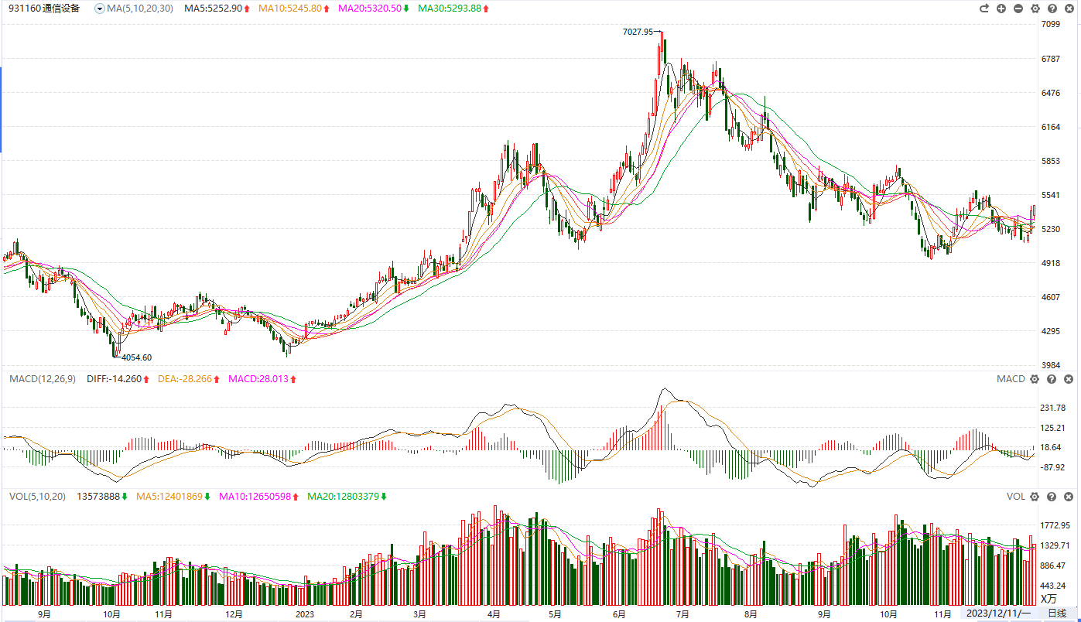
多模态：AI应用场景拓展的关键
AI应用场景拓展的关键——多模态。指多种模态的信息，包括文本、图像、视频、音频等。
OpenAI发布的GPT-V4附带语音和图像处理功能，标志ChatGPT正式进入多模态时代。
谷歌、Meta、微软同样投入人员和精力参与其中；xAI面向XPremium+用户推出聊天机器人Grok未来也望发展图像生成、图像识别、语音识别等多模态能力……
12月8日，谷歌宣布推出其认为规模最大、功能最强大的人工智能模型Gemini。
【利好】AI多模态加速燃烧算力、存力。多模态能力的突破有助于拓展AI应用场景，传媒行业中游戏、影视、广告营销、数字媒体等板块均有望受益于AI多模态能力的提升。还有软件服务、通讯设备，已经调整9个月了

Slide 26
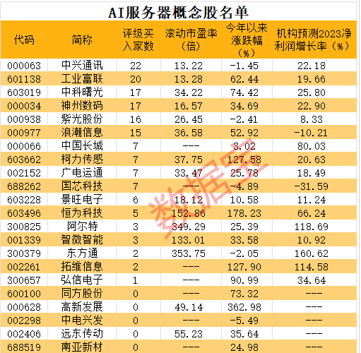
算力激增下，服务器等算力基础设施成为刚需
媒体从2023 AI Tech Day暨首届人工智能生态发展峰会现场了解到，AI大模型迭代速度越来越快，厂商对智能算力投入大幅增加，支持存储和训练的高端AI服务器的需求激增，不少AI服务器厂商今年订单都集中在高端AI服务器上。
业内人士表示，随着AI大模型加速迭代，智能算力已成为稀缺资源。未来较长一段时间内，我国AI服务器市场维持供不应求状态，国产AI芯片市场规模增长迎来关键窗口期。
从机构评级角度来看，12只概念股获得5家以上机构给予“积极型”评级，中兴通讯最受机构青睐，合计获得20家券商研报覆盖；其次是工业富联、中科曙光、神州数码、紫光股份、浪潮信息等。

Slide 27
算力产业链迎利好
随着AI大模型算力需求强劲，今年以来，国内算力产业链公司接连斩获新订单。
12月4日，鸿博股份公告称，子公司英博数科向百川智能提供一定规模的英伟达智算服务器，及其5所有的算力资源以及配套软件应用和技术服务，涉及交易总金额预计达313.82亿元。据周韡韡介绍，截至2023年12月，英博数科累计签约额超18亿元。公开资料显示，神州数码在10月29日至11月19日期间共签订四笔销售神州鲲泰品牌昇腾AI服务器订单，合同总金额达6.24亿元。青云科技10月15日公告称，公司向高新兴讯美科技股份有限公司采购6.84亿元GPU服务器(含配套产品)，并与客户签订6.90亿元销售合同，向其销售上述GPU服务器(含配套产品)。
在AI大模型浪潮的带动下，人工智能芯片、服务器、数据中心市场规模将显著提升。IDC预计，2023年中国人工智能芯片出货量将达到133.5万片，同比增长22.5%。
人工智能服务器方面，IDC预计，2023年中国人工智能服务器市场规模将达到91亿美元，同比增长82.5%;2027年将达到134亿美元，年均复合增长率为21.8%。
智算中心建设步伐加快。据不完全统计，截至2023年8月，全国已有超过30个城市建设智算中心。
中信证券表示，AI的持续发展拉动智能算力需求和建设水平提升，为光6模块、服务器等领域带来持续增长机会。

Slide 28
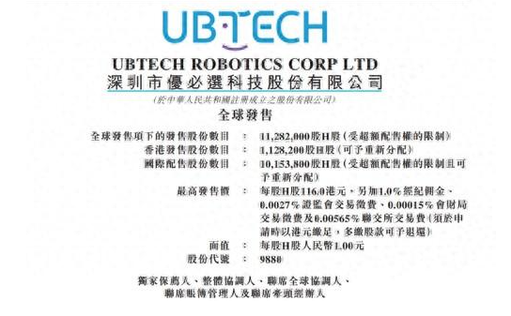
“人形机器人第一股”来了！
12月19日早间，“人形机器人第一股”优必选开启招股，预计于12月29日正式在港交所主板挂牌上市。优必选在本次IPO中发行1128.2万股股份，最多募资约13.09亿港元。
不到一周前，特斯拉刚发布其人形机器人Optimus Gen-2视频，相较于此前版本，新型号机器人行走速度提升30%，且能完成更复杂和精细的动作。
在业内看来，人形机器人赛道正从朦胧走向清晰，供给侧端有望率先繁荣。随着越来越多玩家涌向赛道，2024年或将迎来规模商业化元年。优必选上市之路迎来重要节点。在12月1日通过港交所聆讯后，优必选终于叩开上市之门，这也意味着，这家公司将成为国内“人形机器人第一股”。
AI决定产品力天花板，就在优必选上市之际，人形机器人赛道也迎来重大催化。
12月13日，特斯拉发布人形机器人Optimus Gen-2视频。视频显示，特斯拉人形机器人Optimus Gen-2较上一代机器人产品有以下变化：1）Optimus Gen-2拥有灵活的双手，所有手指都有触觉，可以对物体进行精细处理，比如手指夹起鸡蛋；2）2个自由度的脖子可以让机器人在一定幅度内转头；3）走路特征与人类相似，行走速度提示30%；4）同时能够调动全身多个关节保持平衡并完成均匀的90度深蹲动作。

Slide 29
2024年或迎商业化元年
机构指出，人形机器人是人工智能技术的主要载体，让人类能够更直观地体验先进的人工智能技术。当前以人形机器人为代表的新技术、新产品蓬勃发展，已成为全球科技竞争的新高地、未来产业的新赛道、经济发展的新引擎，随着商业化落地加速，我国人形机器人产业未来发展潜力巨大。
核心逻辑：
1、人形机器人有望成为千亿美元级蓝海市场。随着人形机器人功能迈向多样化和普适化，产业分工日趋成熟，成本持续下探，人形机器人有望先在工商业普及，逐步拓展至家用、公共领域。根据测算分析，预计在中性假设下，2035年全球人形机器人制造和家庭服务市场规模为1103亿美元，2025—2035年CAGR为68.6%。
2、特斯拉发布人形机器人原型机以来，其迭代速度超市场预期，此前多次通过视频的形式展示最新的软件层面进展。本次发布第二代Optimus机器人，着重强调了硬件层面上机器人的升级，尤其是在足部、手部的力传感能力上的新增环节。随着机器人能力的升级，更多任务和下游应用场景被打开，机器人的落地时间点趋近，继续看好人形机器人行业，建议重点关注第二代Optimus新增的相关环节。
3、人形机器人灵活作业关键环节，重要性逐渐凸显。触觉是实现人形机器人在工业制造、民生服务等场景下的物体感知以及动态灵巧抓取和投放作业时必不可少的环节。随着机器人研发的逐渐深入，越来越多的企业开始意识到机器人触觉感知的重要性，并开始投入研发。触觉传感技术的突破，也为机器人在感知、控制、决策、交互等模块带来新思路和新契机。

Slide 30
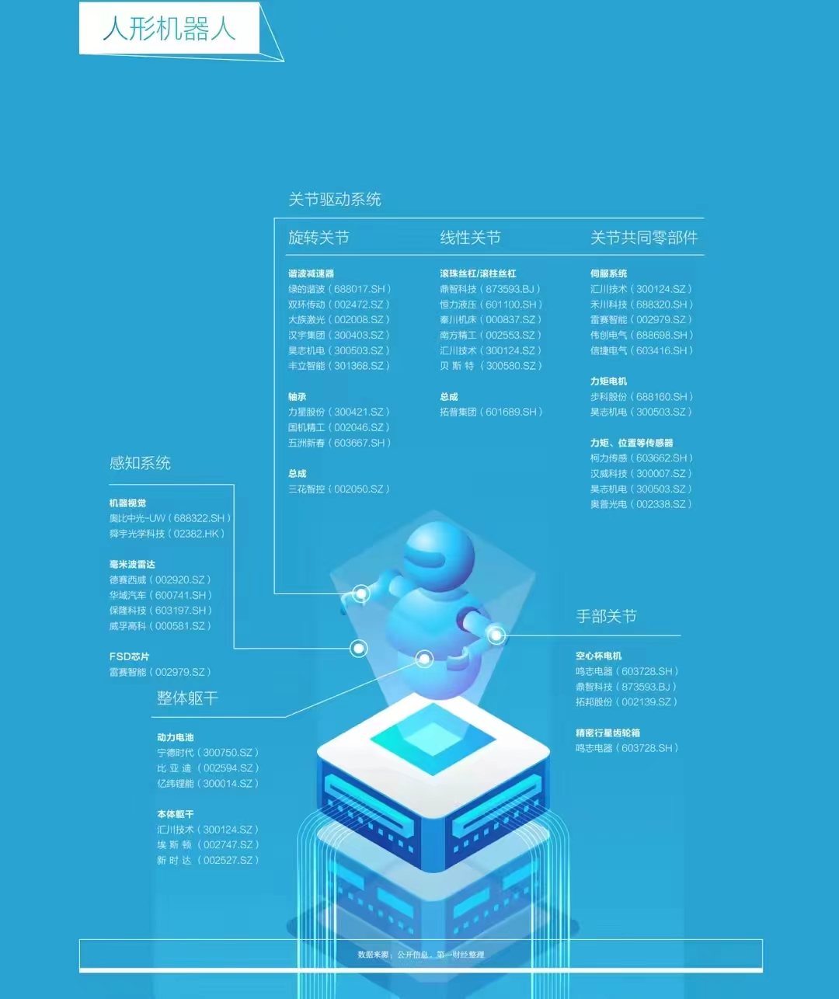
人形机器人有望成为继新能源汽车之后又一颠覆性产品
《2023年科创产业图谱》

Slide 31
GPU 云计算市场增长的五大动力
图形处理单元（GPU）是专门为游戏设计的计算机芯片，但由于其高性能计算能力，最近在云计算市场上找到了第二生命。GPU能够高效、有效地解决广泛领域的复杂问题，比CPU的串行处理方法快得多。
HIVE Digital 认为，有五大因素在驱动 GPU 云计算市场继续增长。
一、人工智能
大型语言模型，如OpenAI的ChatGPT和谷歌的Bard，在各种任务上的表现都超过了人类，部分原因是越来越大的训练数据集。2008年，NEC实验室的一个模型使用了一个包含6.33 x 108（6.33亿）数据点的训练包。到2023年，阿布扎比的一个实验室使用了一个具有2.63 x 1012（2.63万亿）数据点的训练数据集，比15年前大了10000倍。

Slide 32
GPU 云计算市场增长的五大动力
二、自动驾驶汽车
从一系列车载传感器中收集大量数据，每年可能在380到5100兆字节之间，而找到一种有效、高效的方式，来处理这些信息一直是汽车制造商关注的重点。
一种方法将车载处理能力与云资源相结合，即使在网络延迟高达3秒的情况下，也能在模拟时速高达45英里的车辆时防止碰撞。当云响应时间减少到半秒时，速度提高到了每小时50英里。

Slide 33
GPU 云计算市场增长的五大动力
三、医药研究
现代药物开发，通常始于对数百万个候选分子进行计算机模拟，以寻找潜在的匹配，从而推进昂贵的实验室测试。通常情况下，这些操作运行在稀缺的高性能计算资源上，可能需要数周或数月才能完成。最近一项使用云的研究，能够在大约两天内完成一个典型的数据集，与二级超级计算机的性能和速度相当。

Slide 34
GPU 云计算市场增长的五大动力
四、下一代游戏
云上的流媒体游戏是一笔巨款，微软今年斥资687亿美元收购了《使命召唤》出版商动视暴雪，巩固了其本已可观的市场份额。
根据向英国竞争与市场管理局提交的文件，微软的xCloud在2022年占据了全球云游戏市场50-60%的份额，是第二名英伟达的两倍。另一方面，谷歌的Stadia在2023年1月结束运营时，其市场份额不到5%。

Slide 35
GPU 云计算市场增长的五大动力
五、边缘计算
当延迟对应用程序至关重要时，云设施和用户之间的距离越短越好。边缘计算，因为处理发生在网络的“边缘”而得名，在医疗保健和自动驾驶汽车等各种行业中变得至关重要，在这些行业中，每一秒都很重要。
因此，全球GPU云市场预计将从2023年的32亿美元，到2030年增长至255亿美元，复合年增长率高达34.8%。

Slide 36
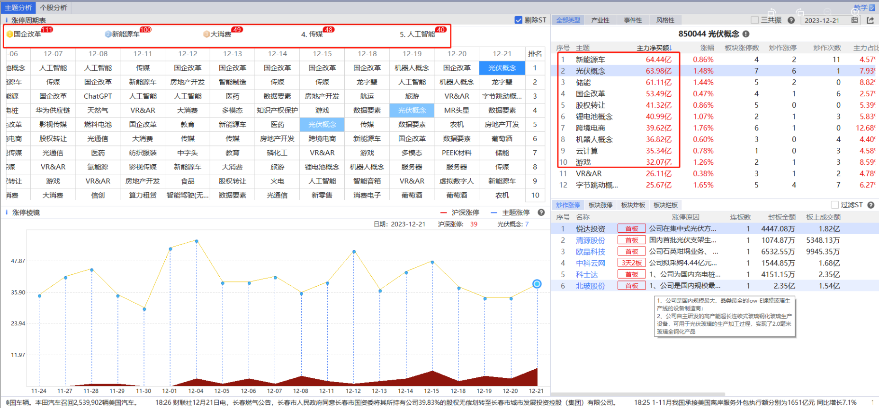
新能源车，光伏概念异动活跃

Slide 37
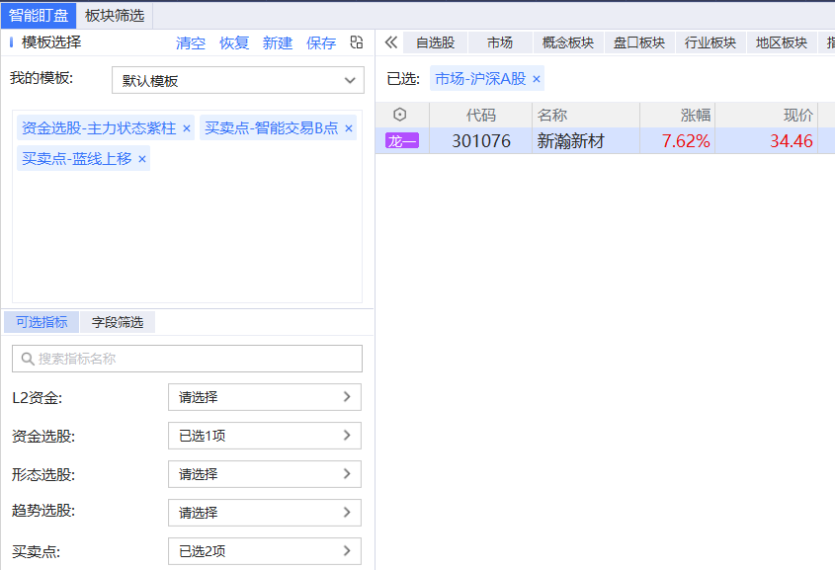
短线游资出击战法

Slide 38
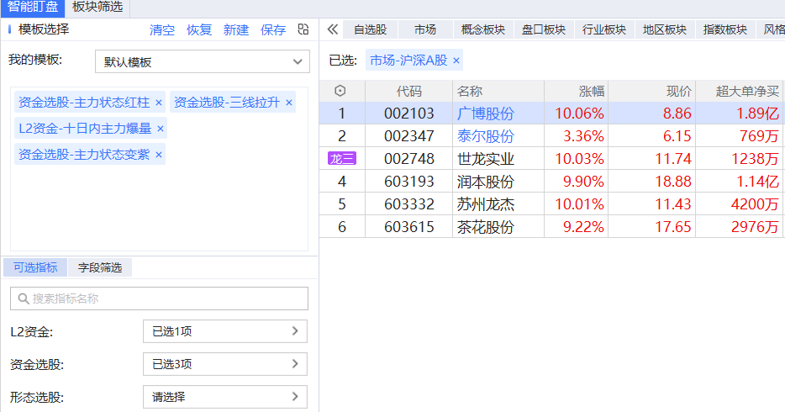
智能盯盘选底部游资活跃股

Slide 39
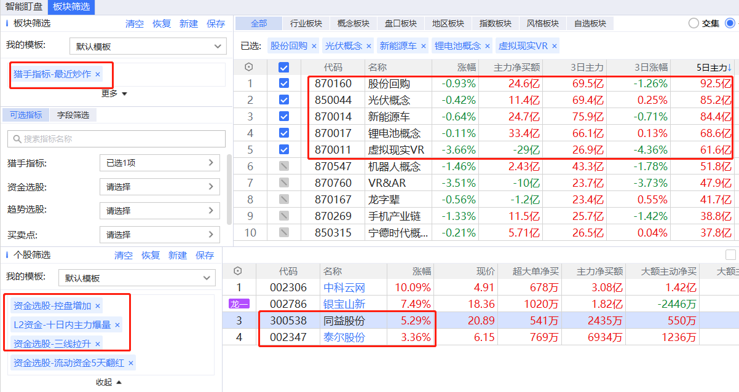
智能盯盘选底部游资活跃股

Slide 40
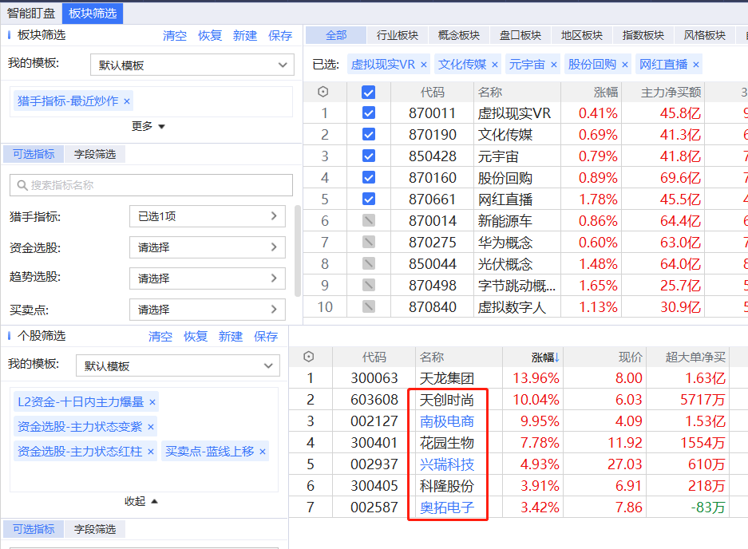
智能盯盘选底部游资活跃股

Slide 41
主题低位游资出击战法，去弱留强
买卖要点：
买点：
1-当天首板的关注第二天10点主力资金是否流入，高开不超过3个点或6个点才可以，低开不跌破蓝线或8日线即可低吸为主
2，假如当日盘面不错，上个交易日大盘流动资金翻红，盘中也可以按照捕捞季节金叉30分钟，六十分钟线金叉分仓位买入，建议不超过3成低吸为主。3，分时缩量回档均价线，涨幅不超过3个点或6个点，短期有资金进场也可以看分时缩量回档买入
选股要点：1，形成三共振主题风口，短期资金活跃风口
2，中期主力状态红紫色，中短期向上，代表主力低位吸筹，游资活跃状态，主力动向紫色大额买入，跟风资金持续进场
3，个股中期流动资金翻红，控盘增加
4，个股底部超跌反弹首板启动，把握回档低位买入机会，买跌不追涨！

Slide 42
主题低位游资出击战法，去弱留强
选股要点：
1，形成三共振主题风口，短期资金活跃风口
2，中期主力状态红紫色，中短期向上，代表主力低位吸筹，游资活跃状态，主力动向紫色大额买入，跟风资金持续进场
3，个股中期流动资金翻红，控盘增加
4，个股底部超跌反弹首板启动，把握回档低位买入机会，买跌不追涨！
卖点：
1-短线三日原则，第二天分时走弱，短期资金流出马上反弹卖出（短线止损3-5个点）
2，回档智能交易线，8日线有支撑或当日涨停持有为主，智能交易线S点或盘中六十分钟死叉卖出
3，持有远离智能辅助线超20-30个点左右可以减仓做波段复制涨停！（牛股重复做）
切记：整体超跌反弹过程，仓位保持在三成以内！

Slide 43
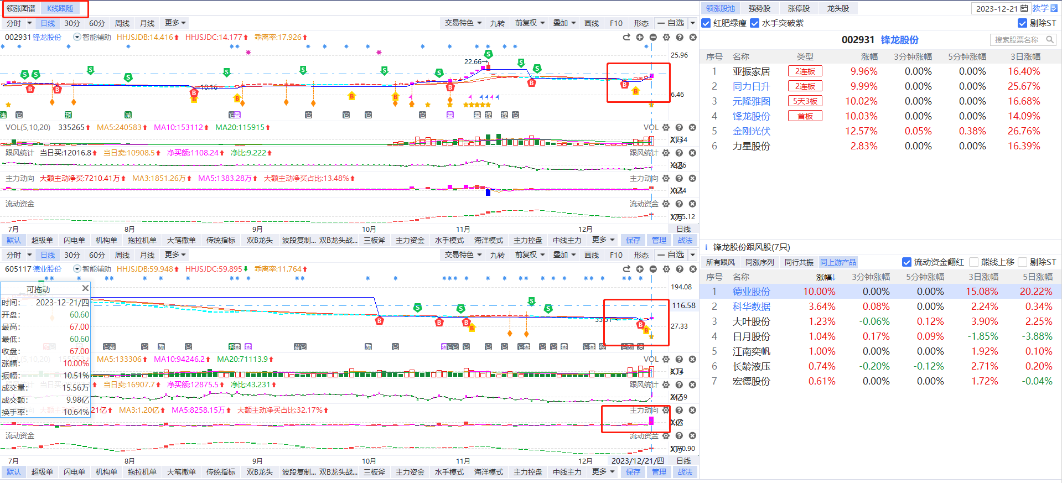
AI猎手寻找跟风双B龙头

Slide 44
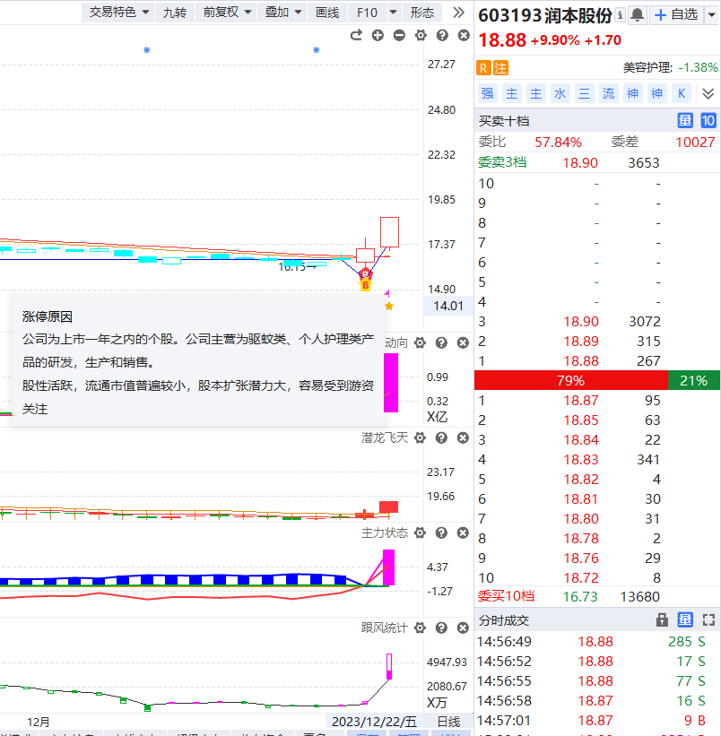
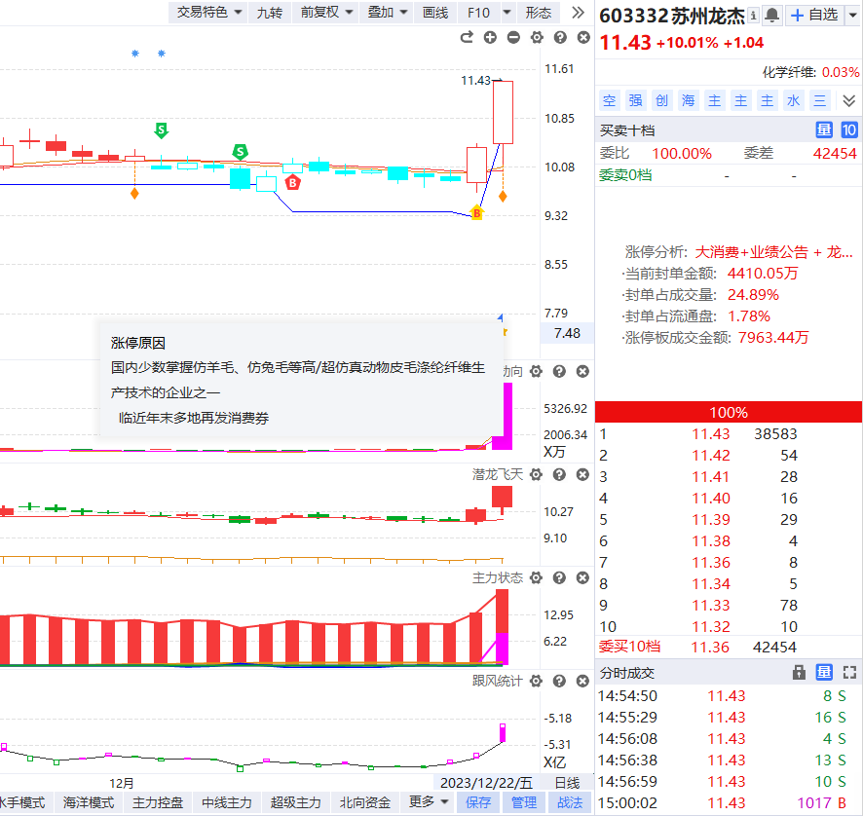
回归现实，顺势而为

Slide 45
标题标题标题

Slide 46
标题

Slide 48
标题标题标题

